Slide 1
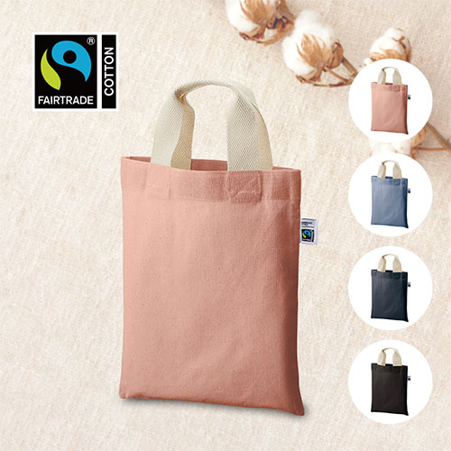
【提案書】
フェアトレードコットンA4フラットバッグ
特徴
フェアトレードコットンを使用した、5オンスの薄手生地なフラットバッグです。A4サイズの冊子が丁度入るため、展示会などで配布する資料入れなどにもおすすめのアイテムです。
納期
納期スペース
仕様
素材：コットン(150g/平方メートル)
サイズ：約260×330(mm)・持ち手/約35×280(mm)
備考：フェアトレードオーガニックコットン使用、取説付
お見積
お見積りスペース

